Slide 1
Resúmenes gráficos

Slide 2
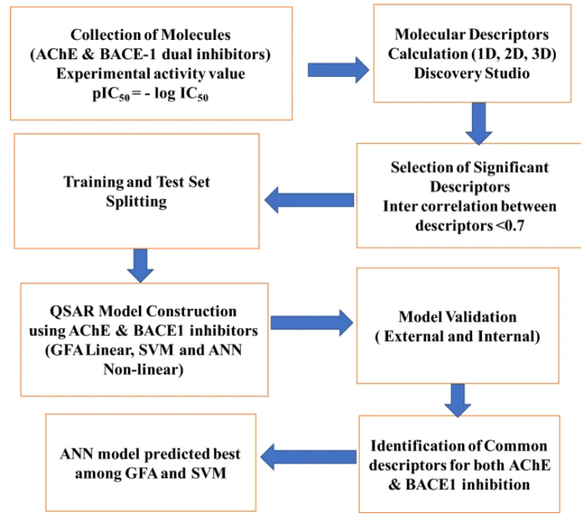
1- Machine learning models for predicting the activity of AChE and BACE1 dual inhibitors for the treatment of Alzheimer’s disease

Slide 3
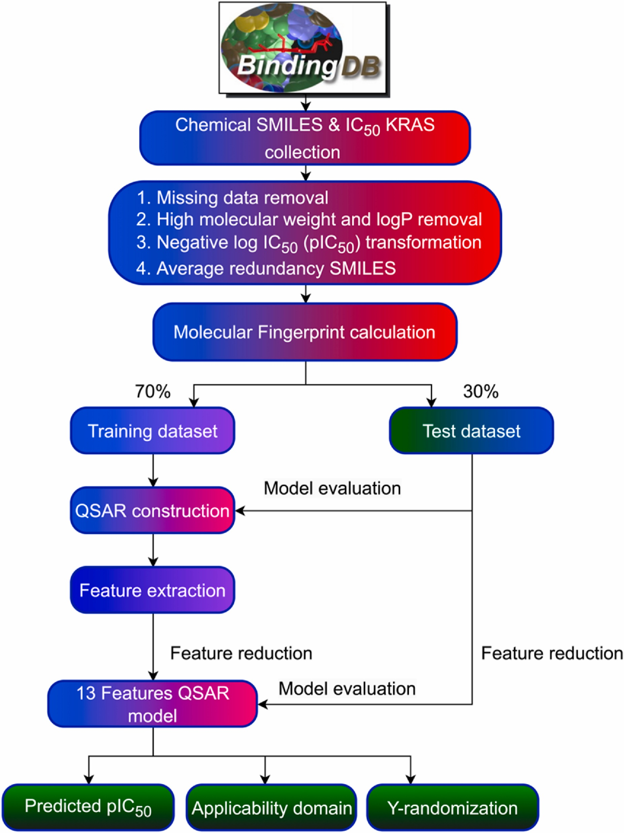
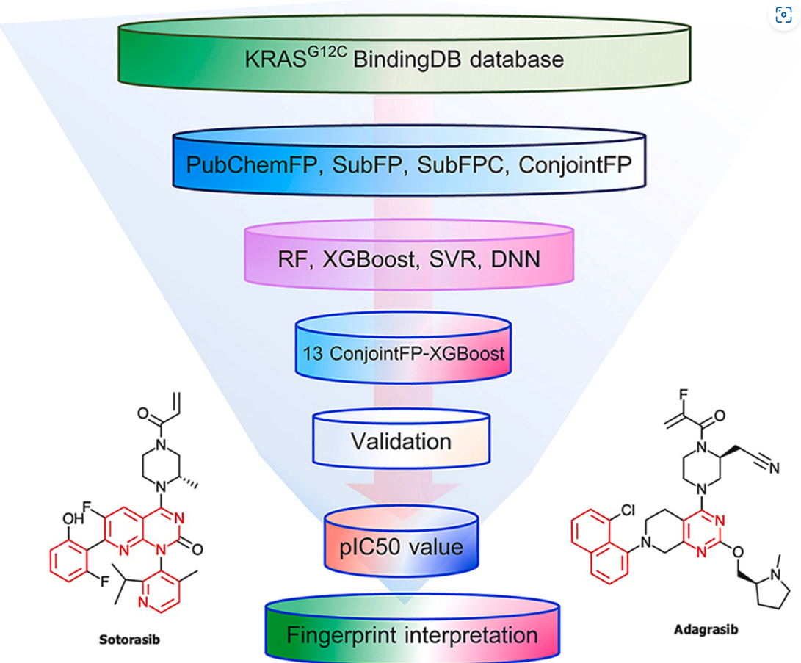
2 - Prediction of KRAS^{G12C} inhibitors using conjoint fingerprint and machine learning-based QSAR models

Slide 4
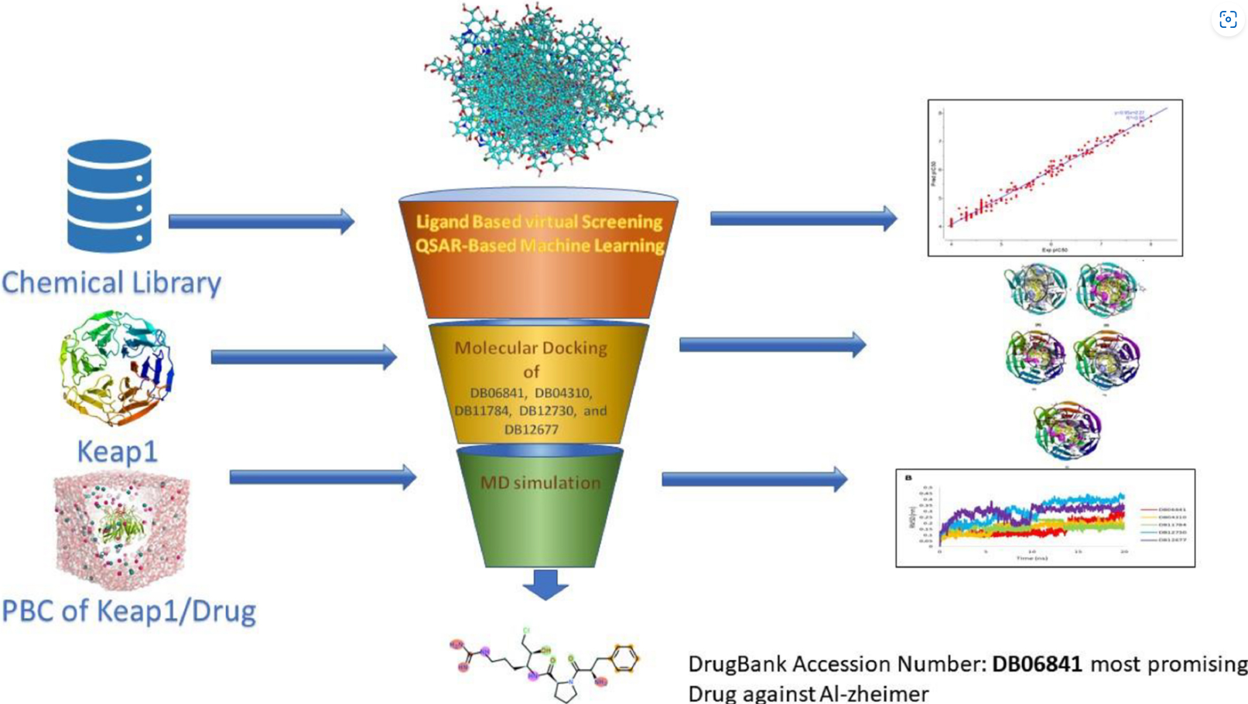
3 - Recognizing novel drugs against Keap1 in Alzheimer’s disease using machine learning grounded computational studies

Slide 5
Otras referencias
4.- Exploring sodium glucose cotransporter (SGLT2) inhibitors with machine learning approach: A novel hope in anti-diabetes drug discovery - ScienceDirect

Slide 6
Resumen gráfico de mi expo

Slide 7
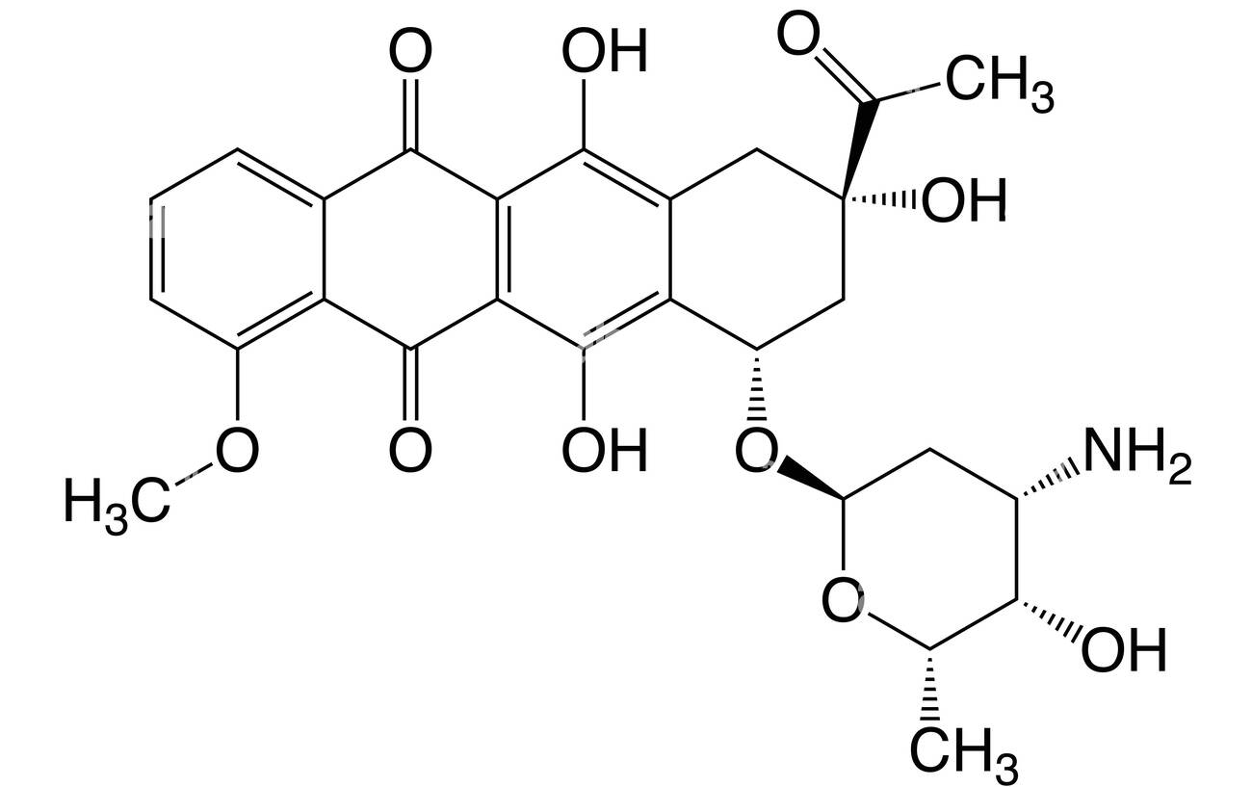
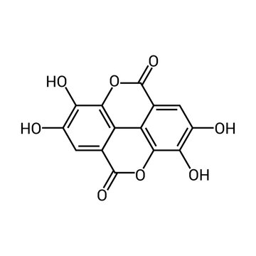
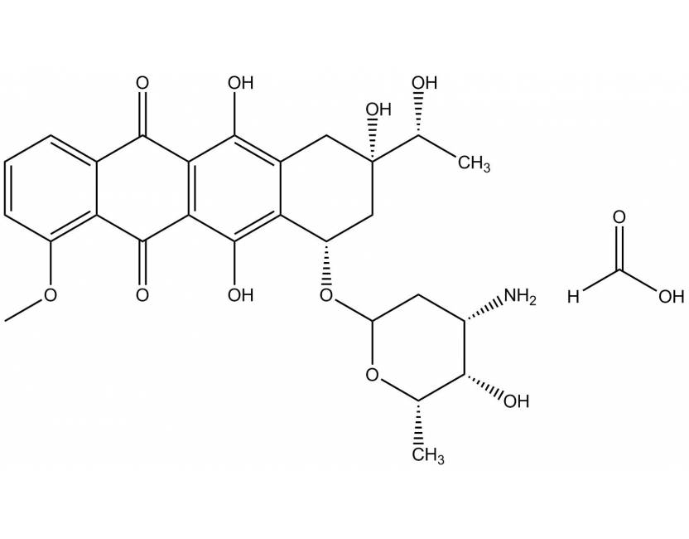
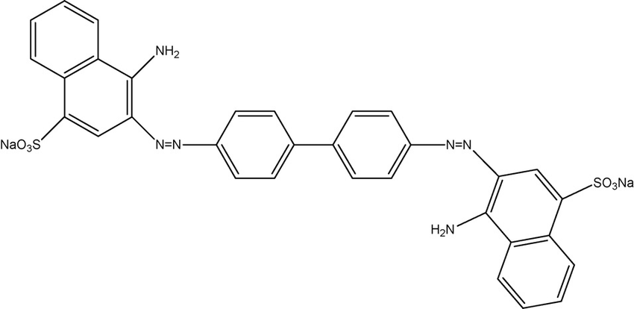
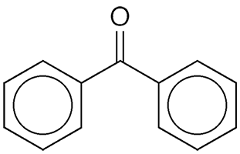
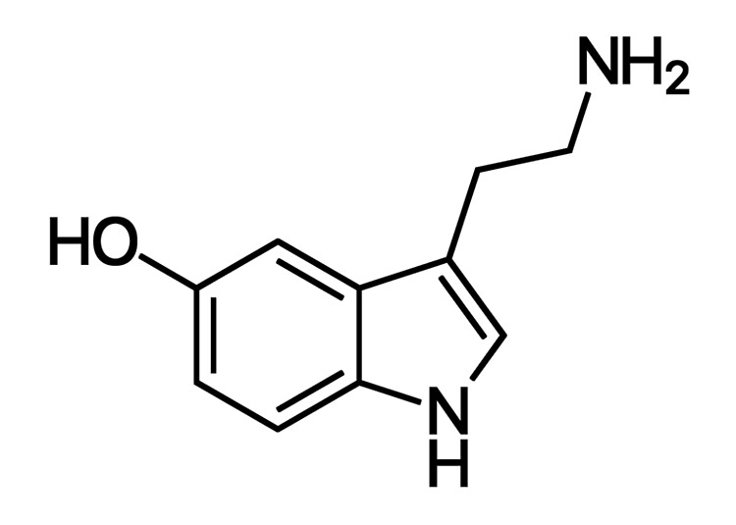
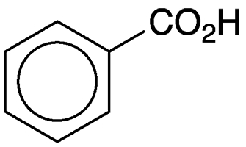
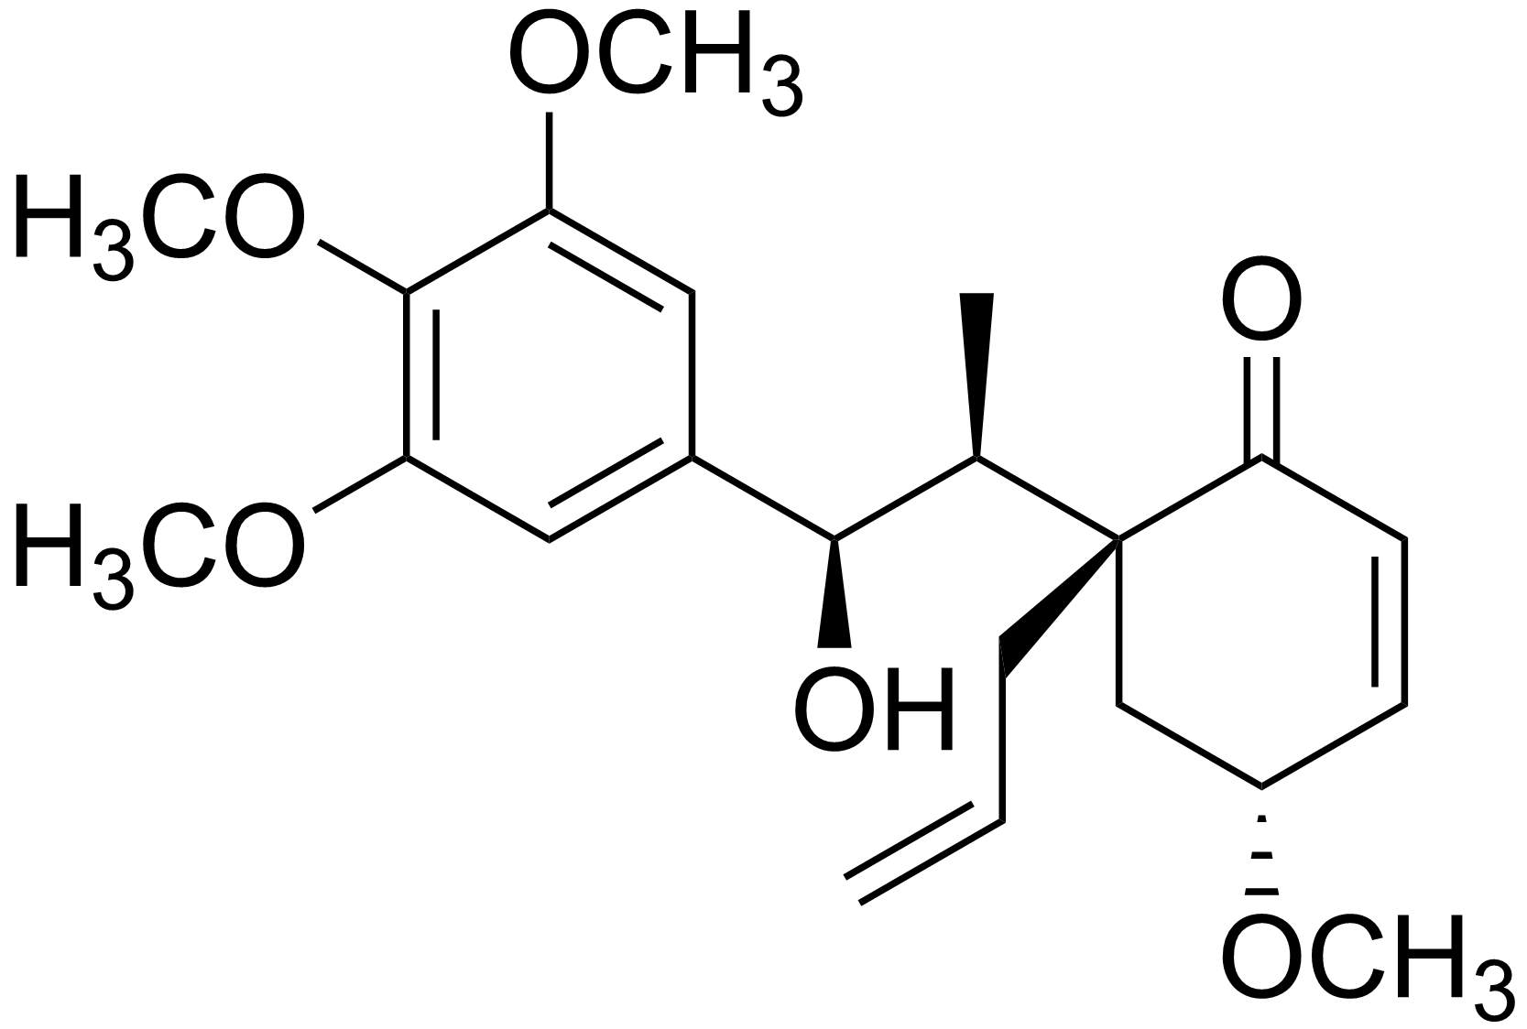
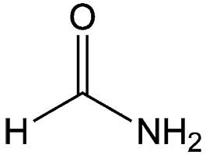
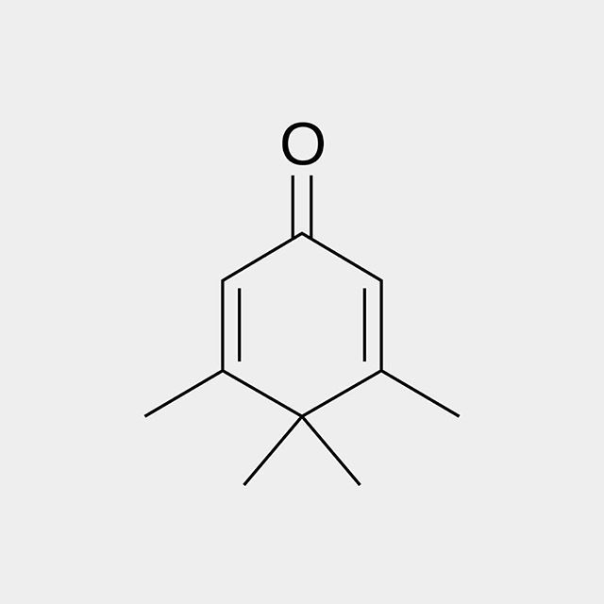
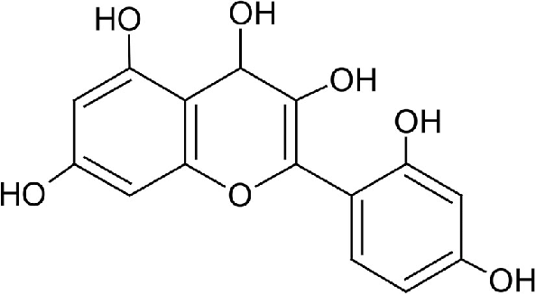
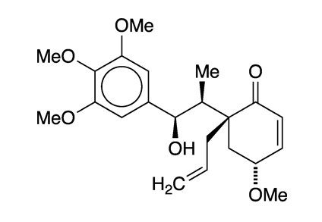
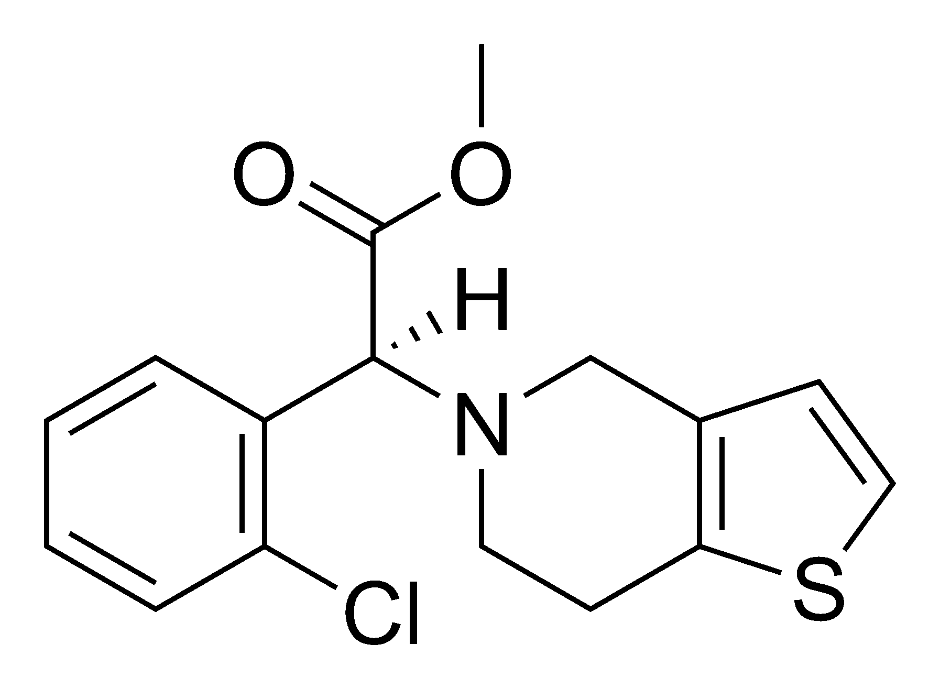
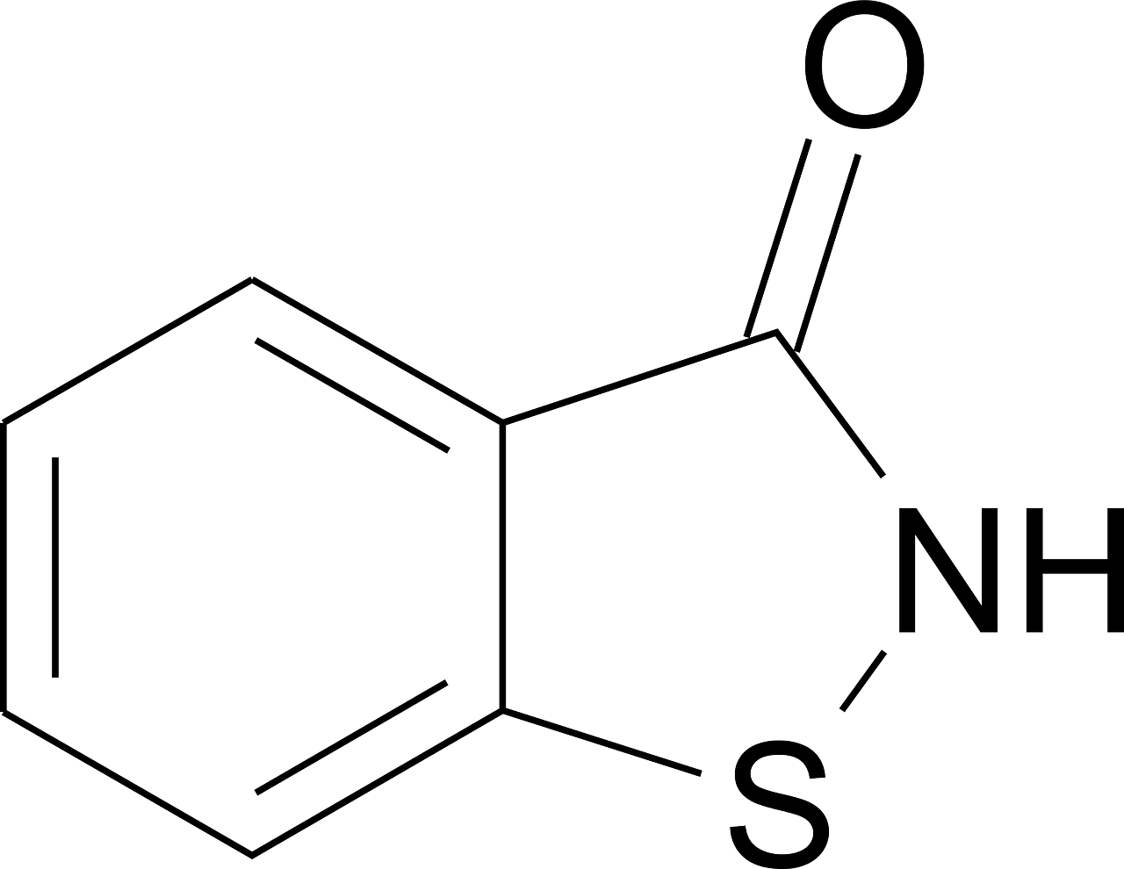
Mejores potenciales inhibidores para la asociación EA-DM2
Búsqueda y extracción de datos de inhibidores de las Dianas en ChEMBL
Tratamiento de datos y cálculo de descriptores moleculares
Entrenamiento de los modelos XGBoost y Random Forest
Validación y determinación del mejor modelo
10 mejores inhibidores
Determinación de inhibidores aplicando el modelo a una BD externo
Acoplamiento molecular
Diagrama basado en:
2 y 3

Slide 8
Obtención y preparación de los datos
Entrenamiento de los modelos XGBoost y Random Forest
Determinación de inhibidores aplicando los modelos a una BD externa
Acoplamiento molecular

Slide 9
Obtención y preparación de los datos

Slide 10
1
Búsqueda y extracción de datos de inhibidores de las Dianas en ChEMBL
2
Se creará un correlograma que involucre los descriptores y los valores de pIC50. Se creará con pandas, función df.corr() para crear la matriz de correlación y seaborn (sns.heatmap()) para crear el correlograma.
Se realizará el cálculo de los descriptores moleculares para cada molécula empleando el software rdkit. Se calcularán los 110 descriptores bidimensionales ofrecidos por Rdkit.
Descargar el SMILES y los valores de IC50 de inhibidores para STAT3, EGFR, SRC, MAPK1 y ESR1.
3
Se construirán boxplots para de acuerdo con la clasificación “activo e inactivo” para los inhibidores de cada diana
Cargar los datos en Python y remover datos faltantes y repetidos empleando el módulo pandas (pd.dropna() y p.drop_duplicates())
2
Dos descriptores altamente correlacionados (>0.7) y aquellos cuyo valor sea cercano a 0 con el IC50 serán eliminados. Se identificarán empleando máscaras y filtrados en Pandas.
Se realizará una nueva columna donde se establezcan como inhibidor y no inhibidor cada molécula de acuerdo con su IC50 y el umbral de 1 uM
2 y 3
Convertir los valores de IC50 a PIC50 con –log(IC50)
1 y 2
3
1
Notes:
Se utilizó el criterio de selección de inhibidores de IC50<1 μM porque cubre la mayoría de los aciertos de HTS y VS reportados.

Slide 11
Entrenamiento de los modelos XGBoost y Random Forest
Se construirán los modelos de aprendizaje automático: XGBoost y Random forest (clasificatorios) empleando la librería Sci-kit learn en Python.
2 y 4
Realizar una validación externa y determinar los valores de las métricas de evaluación (accuracy, precision, recall
,F1-score, así como el valor de curvas ROC y RMSD)
Se dividirán los datos en una proporción 80-20 (entrenamiento y prueba) empleando la función train_test_Split de Sci-kit learn
4
1, 2, 3
Realizar una validación interna. Se estimará cuáles son los mejores hiperparámetros para cada modelo empleando la función grid_searchCV que emplea validación cruzada.
Entrenar los modelos XGBoost y Random Forest con los mejores hiperparámetros obtenidos.
2
4

Slide 12
Determinación de inhibidores aplicando el modelo a una BD externa
Se descargarán los SMILES de una base de datos de compuestos naturales.
4
Se seleccionará como potencial inhibidor si inhibe por lo menos 3 dianas terapéuticas y coincide los resultados coinciden entre los dos modelos.
4
Cargar los datos en Python y remover datos faltantes y repetidos empleando el módulo pandas (pd.dropna() y p.drop_duplicates())
2
Se predecirá la actividad de cada molécula empleando los modelos construidos de XGBoost y Random Forest para cada una de las dianas terapéuticas.
Se calcularán los descriptores para cada SMILES, de la lista de descriptores relevantes, empleando Rdkit.
4

Slide 13
Análisis de acoplamiento molecular y dinámica molecular

Slide 14
Anexos

Slide 15
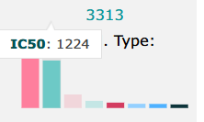
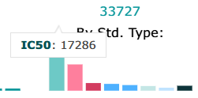
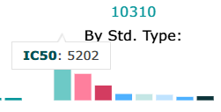
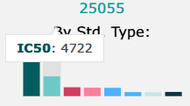
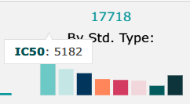
Datos de inhibición de ChEMBL
STAT 3
EGFR
SRC
MAPK1
ESR1

Slide 16
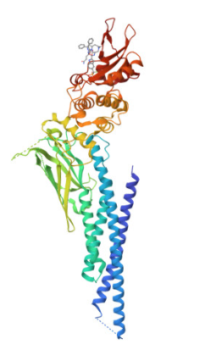
PDBs del protein data Bank
STAT3: 6NJS
EGFR
SRC
ESR1
MAPK1

Slide 17
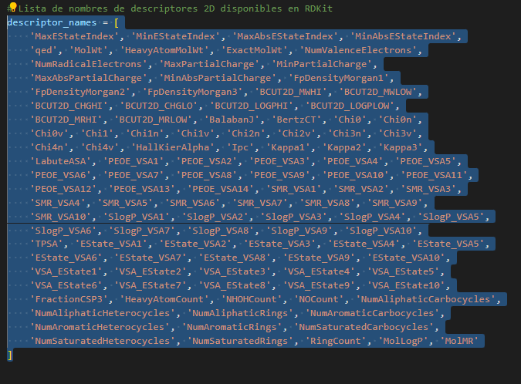
Descriptores de rdkit 2-D
Cantidad: 110
Huellas moleculares.
Carga y polaridad.
Topología.
Anillos y ciclos.
Estado electrónico.

Slide 18
Hiperparámetros a ajustar
param_grid = {
'n_estimators': [50, 100, 200],
'max_depth': [10, 20, 30],
'max_features': ['auto', 'sqrt', 'log2']
}
Hiperparámetros de Random forest
n_estimators: Número de árboles en el bosque.
max_depth: Profundidad máxima del árbol.
max_features: Este hiperparámetro controla cuántas características se consideran para dividir en cada nodo
XGboost
n_estimators: Número de árboles.
learning_rate: Tasa de aprendizaje.
max_depth: profundidad máxima del árbol.
'n_estimators': [50, 100, 150],
'learning_rate': [0.01, 0.05, 0.1],
'max_depth': [3, 4, 5]

